Slide 1
COMUNIDADE
um estilo de vida

Slide 2
PASTOR
COMUNIDADE
um estilo de vida

Slide 3
PASTOR
Líder
Líder
Pastoreio
PROTÓTIPO
COMUNIDADE
um estilo de vida
L
L
L
L
L
L
L
L
L
L

Slide 4
Supervisor
Gerênciamento
PASTOR
COMUNIDADE
um estilo de vida
S
L
L
L
L
L
L
L
L
L

Slide 5
Coordenador
Liderança
PASTOR
C
COMUNIDADE
um estilo de vida
S
S
S
L
L
L
L
L
L
L
L
L

Slide 6
Pastor
Administrador Geral
PASTOR
C
C
COMUNIDADE
um estilo de vida
S
S
S
S
S
S
L
L
L
L
L
L
L
L
L
L
L
L
L
L
L
L
L
L
C
C
S
S
S
S
S
S
L
L
L
L
L
L
L
L
L
L
L
L
L
L
L
L
L
L

Slide 7
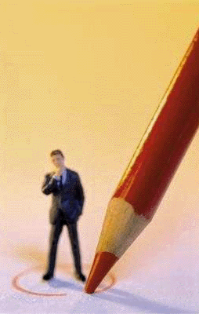
Quem é a
peça-chave
do pastoreio?
COMUNIDADE
um estilo de vida
Pastor?
Líder?

Slide 8
Quem é a peça-chave?
Pastor
PASTOR
COMUNIDADE
um estilo de vida
Líder
PASTOR
C
C
S
S
S
S
S
S
L
L
L
L
L
L
L
L
L
L
L
L
L
L
L
L
L
L
C
C
S
S
S
S
S
S
L
L
L
L
L
L
L
L
L
L
L
L
L
L
L
L
L
L

Slide 9
Estruturação do processo:
1. Pastor distrital escolhe em oração
um grupo de líderes
2. Este grupo treina viver em comunidade (protótipo)
3. Cada líder em oração escolhe os membros
do seu grupo
4. Cada grupo se multiplica anualmente
5. A igreja toda passa a viver em pequenas comunidades
COMUNIDADE
um estilo de vida

Slide 10
Estruturação do processo:
1. O processo será realizado em
uma igreja por vez
2. As igrejas em processo avançado
apoiarão as iniciantes
3. Todo o distrito vivendo em pequenas comunidades
COMUNIDADE
um estilo de vida

Slide 11
“Nós Adventistas entendemos que Deus nos chamou para ajudar a restaurar as pessoas à imagem de Deus. Esta restauração deve ocorrer de forma relacional, amando uns aos outros. Isso deveria colocar os pequenos grupos, que restauram a comunidade, no centro da missão Adventista.”
COMUNIDADE
um estilo de vida

Slide 12
A tomada de decisão
Uma igreja com pequenos grupos?
Uma igreja em pequenos grupos?
O pastor e a igreja
precisam tomar esta decisão.
Iniciar e concluir o processo de transição.
Estilo de vida
Nunca mais as coisas serão as mesmas
COMUNIDADE
um estilo de vida

Slide 13
COMUNIDADE
um estilo de vida

